Slide 1
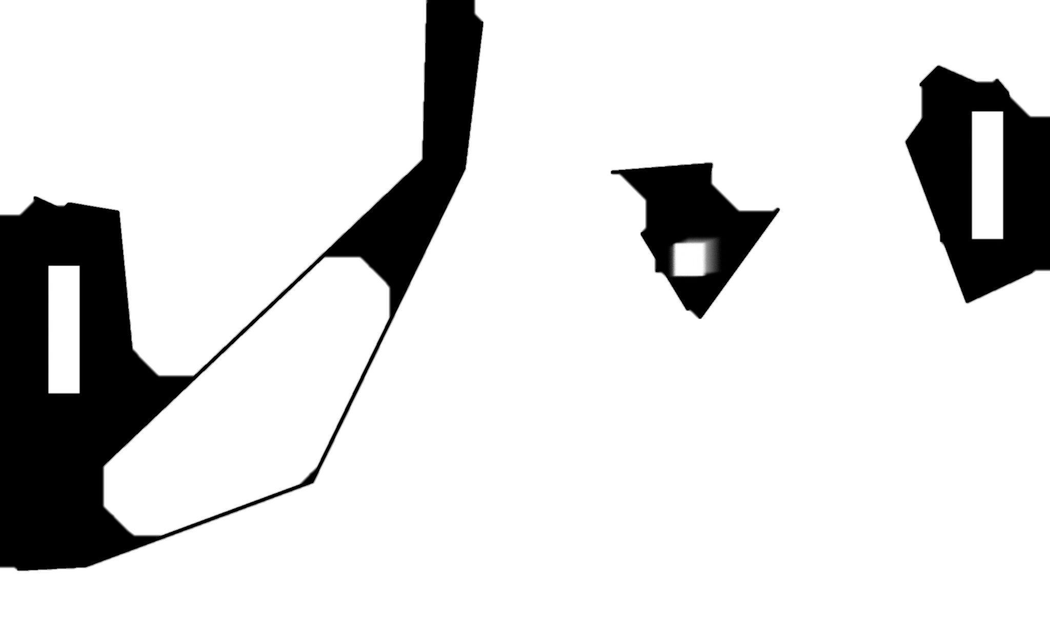
PONG
Estudiante: Kevin Josué García Hernández

Slide 2

Metodología
Proyecto 1: Flip-Flop
Proyecto 2: Debounce a Switch
Proyecto 3: 7-Segment Display
Proyecto 4: Receptor UART
Proyecto 5: Transmisor UART
Proyecto 6: VGA
Proyecto Final: PONG

Slide 3
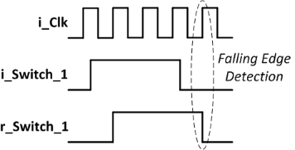
Proyecto 1: Flip-Flop
Notes:
Este primer proyecto, tiene el objetivo de introducir el uso de registros, así como el concepto de toggle, es decir el cambio de estado de una señal binaria, para en caso de un LED que cambia de estado al presionar y liberar un botón, por lo que se hace uso de un registro para almacenar el estado del led, y otro para el estado del switch.
El registro para el estado del switch se utiliza para conocer mediante la comparación del estado anterior y el estado actual del switch cuando se produce ese flanco de bajada que corresponde a dejar de presionar el botón.
Cuando se cumple esta condición es que enciende o paga el LED.

Slide 4
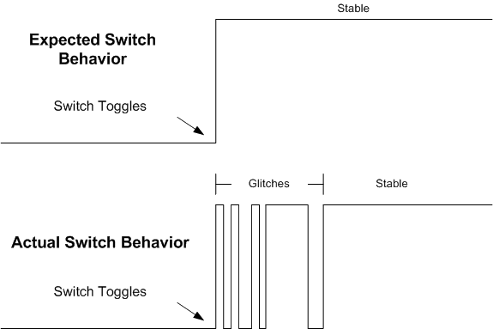
Proyecto 2: Debounce a Switch
Notes:
Este segundo proyecto, aborda el problema del rebote que se presenta en los switches mecánicos, como sabemos la transición de estados de un switch no es limpia, sino que cambia de estados muchas veces antes de estabilizarse.
Este proyecto se basa en la construcción de un modulo que recibe un input el switch y retorna una salida filtrada de ese switch sin los rebotes.
Este modulo de Debouncing consiste básicamente en una comparación de estados mediante el uso de registros como en el proyecto anterior y de un contador, la lógica es que para determinar la estabilidad del switch debe de transcurrir, este caso, un tiempo de al menos 10ms, en el cual el estado anterior y actual del switch permanezca sin cambio.
Durante la implementación del proyecto anterior se observo el problema de que el LED no siempre cambiaba de estado correctamente, este problema era esperado puesto que no existía un filtro para el switch.

Slide 5
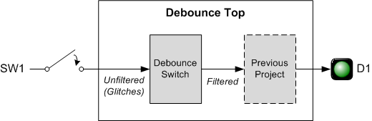
Proyecto 2: Debounce a Switch
Notes:
Entonces ya habiendo construido este modulo de Debouncing, simplemente se debía integrar al proyecto anterior para filtrar el switch, y que no se presentara el problema de consistencia en el funcionamiento del cambio de estado del LED.

Slide 6
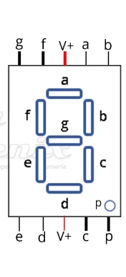
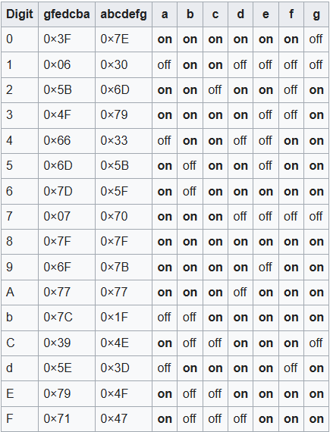
Proyecto 3: 7-Segment Display
Notes:
Este proyecto, tiene por objetivo la elaboración de un modulo que pueda recibir un valor binario de 4 bits y devolver la señales para cada uno de los segmentos del Display. Para ello se implementa un decodificador mediante una sentencia case, el cual devuelve el estado de cada uno de los segmentos mediante código hexadecimal, para eso se utiliza esta tabla donde se muestra el código hexadecimal para cada numero que se quiera mostrar en el display.
Problemas, este modulo estaba pensado para usarse con un display de un solo digito, mientras que la basys 3 tiene un display de 4 dígitos. Momentáneamente para resolver eso solo se trabajo como si los 4 dígitos del display
solo fueran de uno solo, de manera que se mostraba el mismo numero en los 4.

Slide 7
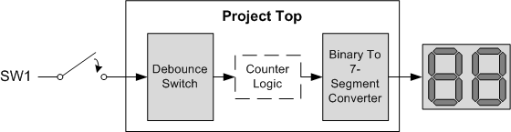
Proyecto 3: 7-Segment Display
Notes:
Después de tener el modulo listo solo quedaba implementarlo dentro del proyecto anterior eliminando el LED y agregando un contador que iba sumando cada que se presionaba el botón y cuando llegaba a nueve reiniciaba, el valor del contador se le pasa al modulo convertidor de binario a 7 segmentos para obtener las salidas necesarias para el display.

Slide 8
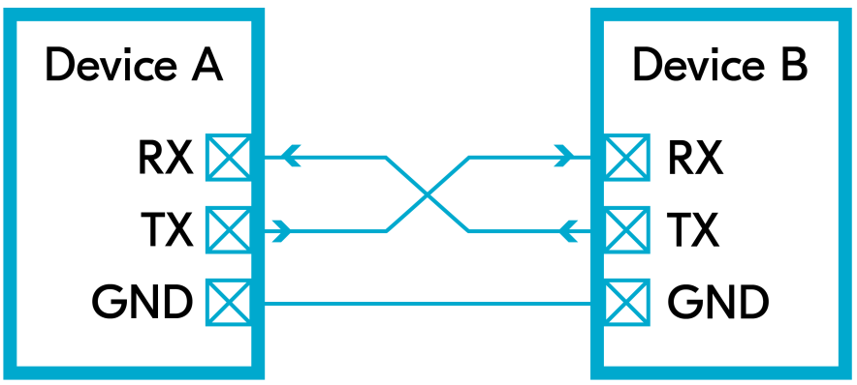
Proyecto 4: Receptor UART
Notes:
El siguiente proyecto es sobre el protocolo de comunicación UART.
Específicamente en este caso se busca implementar un modulo que pueda recibir datos mediante este protocolo.

Slide 9
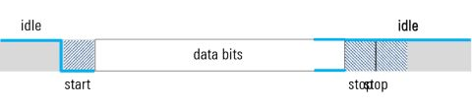
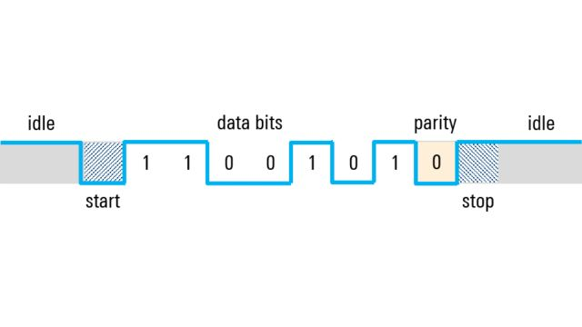
Proyecto 4: Receptor UART
Notes:
UART es un protocolo de comunicación serial y asincrónico que permite que dos dispositivos se comuniquen enviando datos bit a bit.
Cada dato se envía en un paquete de bits: start bit → datos → parity opcional → stop bit.
Para que la transmisión se pueda dar, ambos transmisor y receptor deben acordar una velocidad de transmisión, esto vendría a ser el baud rate, que para este proyecto será de 115200 baudios.

Slide 10
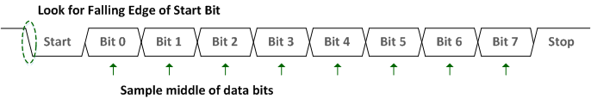
Proyecto 4: Receptor UART
Notes:
El modulo se compone principalmente de una maquina de estados con lo siguientes estados.
IDLE
Este estado espera a que llegue un dato mediante la detección del bit de inicio.
START_BIT
Confirma que el bit de inicio realmente llegó y no es ruido.
Si se confirma, Setea el contador para la lectura en la mitad del período del bit y pasa al siguiente estado para leer los datos.
DATA_BITS
Lee los bits de datos uno por uno.
Cada bit se indexa dentro del registro del byte recibido, de 0 a 7, construyendo el byte por completo.
Una vez leído el ultimo bit, se pasa al siguiente estado.
STOP_BIT
Verifica el bit de stop (debe ser alto).
Marca que el byte es válido.
CLEANUP
Limpia indicadores y vuelve a IDLE para recibir el siguiente byte.

Slide 11
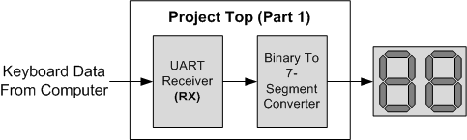
Proyecto 4: Receptor UART
Notes:
Una vez teniendo el modulo receptor se implementa en conjunto con el modulo convertidor de binario a 7 segmentos.
Se deja de lado el switch y el modulo de Debounce, momentáneamente porque no se van a requerir hasta el proyecto final.
Y se toma como entrada el puerto de comunicación serial, el cual estará recibiendo la información del teclado enviada por la computadora. Lo que vendría a ser el código ASCII de la tecla que se envíe.
Acá se presenta otro problema, originalmente el modulo del 7-segmentos se pensó para utilizarse con displays de un solo digito, por lo que bastaba con instaciar 2 veces ese modulo, pero la basys 3 es un solo display con 4 dígitos. Entonces se requirió modificar el modulo para que pudiera recibir hasta 16 bits y mostrar un digito por cada bloque de 4 bits enviando.
Para mostrar un numero o letra diferente en cada digito del display, se utilizo una técnica denominada multiplexado de displays, en la cual solo se muestra un digito a la vez durante un determinado tiempo y después se pasa al siguiente, pero este cambio se hace tan rápido que parece que los 4 están encendidos a la vez.
Corregido esto, se podía observar en el display el código ascii en formato hexadecimal para cada una de las teclas que se enviaban mediante comunicación serial.

Slide 12
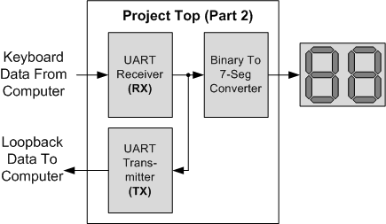
Proyecto 5: Transmisor UART
Notes:
Este quito proyecto vendría a ser el complemento del proyecto anterior, abordando lo que quedo pendiente, que era la transmisión mediando protocolo UART.
Este proyecto es muy sencillo simplemente se creo un modulo de transmisión, que toma el byte recibido y lo devuelve a la computadora.
El modulo se compone principalmente de una máquina de estados que funciona mas o menos al revés de la anterior.
IDLE
Espera a que haya un byte para transmitir. Mientras mantiene la señal serial en estado alto (estado inactivo).
Cuando llega un byte, activa la transmisión y pasa al bit de start.
START_BIT
Envía el bit de start (0) para indicar el inicio del byte.
Asegura que se mantenga por un período completo de bit.
Y pasa al estado de transmisión de datos.
DATA_BITS
Se toman los datos del registro del byte uno por uno y se envían
Cada bit se mantiene por un período completo antes de pasar al siguiente.
Después se pasa al estado del bit de stop.
STOP_BIT
Envía el bit de stop (1) para indicar que el byte terminó.
Señaliza que la transmisión ha finalizado y vuelve a IDLE.

Slide 13
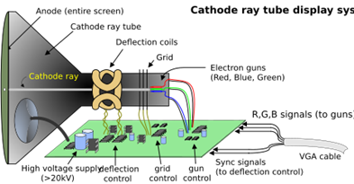
Proyecto 6: VGA
Notes:
El proyecto numero 6 corresponde a VGA, tiene por objetivo crear los módulos necesarios para implementar este estándar de video.
Primeramente, voy a explicar muy rápidamente que es VGA.
VGA es un estándar de video creado para mostrar imágenes originalmente para los monitores de rayos catódicos.
Aunque transmite imágenes de forma analógica, y hoy en día usamos monitores digitales (HDMI, DisplayPort), VGA sigue en uso porque muchos equipos todavía lo soportan y los monitores digitales pueden interpretar señales analógicas mediante conversores internos. Su utilización en este proyecto se debe a que es mucho mas sencillo que los estándares digitales que se usan hoy en día.
Me gustaría mencionar brevemente como funcionaban los monitores de ratos catódicos.
Resumiendo la pantalla estaba recubierta de fosforo que brillaba al recibir un haz de electrones que barría la pantalla horizontalmente.
Cada línea de la imagen se dibujaba pixel por pixel a medida que el haz avanzaba, al terminar la línea el haz de electrones volvía al inicio a dibujar la siguiente línea. Al terminar todo el cuadro volvía a la esquina superior izquierda para dibujar el siguiente cuadro.

Slide 14
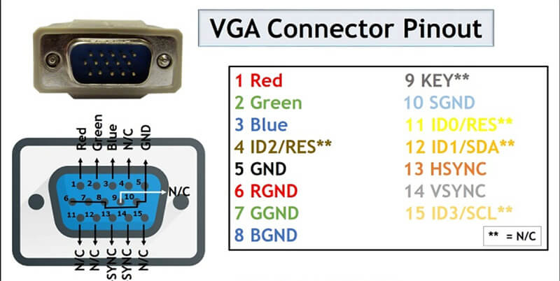
Proyecto 6: VGA
Señales de color (RGB):
R: Rojo
G: Verde
B: Azul
Señales de sincronización:
HSYNC (Horizontal Sync)
VSYNC (Vertical Sync)
Notes:
Volviendo a este proyecto, aunque el estándar VGA admite mas señales de datos, solo requiere de un mínimo de 5 señales.
Señales de color (RGB):
R: Rojo
G: Verde
B: Azul
Señales de sincronización:
HSYNC (Horizontal Sync)
VSYNC (Vertical Sync)

Slide 15
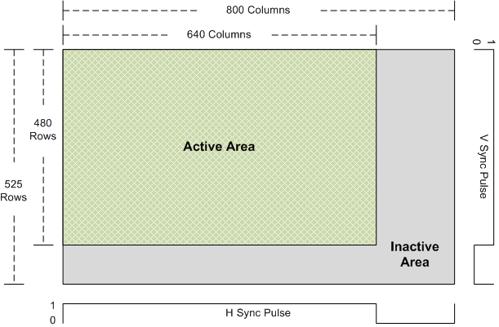
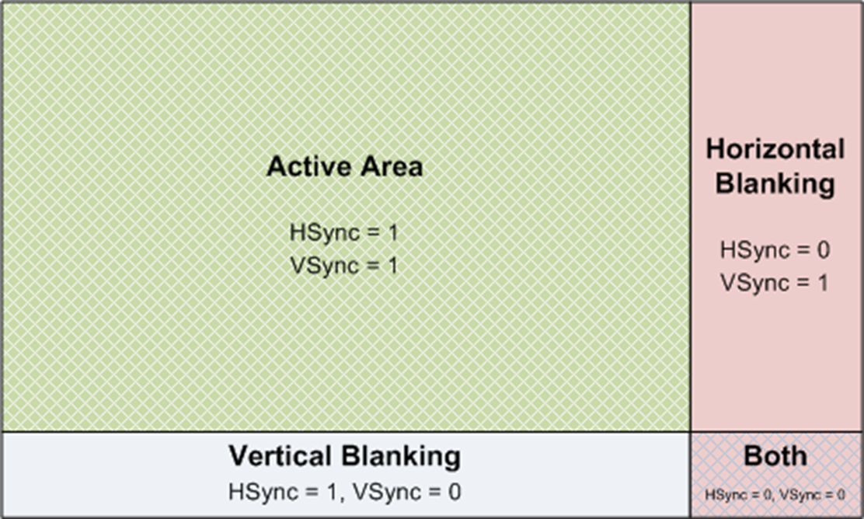
Proyecto 6: VGA
Notes:
Para explicar como funciona el VGA tenemos estas 2 imágenes
En la primera imagen vemos lo que seria el área activa e inactiva.
Para este caso se selecciono una resolución de 640 x 480, pero el área total en realidad usando este estándar vendría a ser de una 800 x 600.
El área activa es donde se dibuja la imagen que podemos ver, mientras que el área inactiva, es una zona donde no se dibuja nada, pero se encuentran los pulsos de sincronización vertical y horizontal.
Como se puede observar en la segunda imagen, los pulsos de sincronización son altos dentro del área activa y bajos fuera de ella, de esta manera se le indica al monitor cuando se termina de dibujar una línea, y cuando se termina un frame.
De cara al proyecto como tal.
se creo un modulo para la generación de las señales de sincronización (VGA_Sync_Pulses)
Este modulo tiene una entrada y 2 salidas.
Un reloj de 25MHz y las señales de sincronización vertical y horizontal.
Este modulo utiliza 2 contadores una para la columna y otro para las filas, cuando el contador horizontal llega al final se reinicia y aumenta el vertical.
El recorrido se realiza en el total de filas y columnas es decir las 800 x 600,
Y las señales de sincronización están activas solo cuando los contadores están en la zona activa.

Slide 16
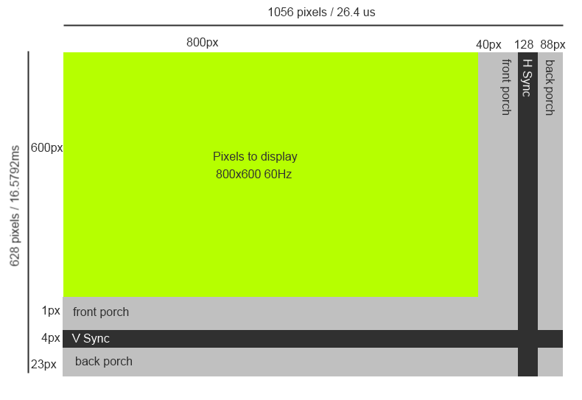
Proyecto 6: VGA
Notes:
Sin embargo, la zona inactiva no solo alberga las señales de sincronización sino también los porches o bordes.
Anteriormente mencione como funcionaban los monitores de rayos catódicos principalmente por esto, y es que los monitores requerían de un tiempo para reposicionar el haz de electrones, un tiempo donde no se emitiera ninguna señal para no alterar la imagen mostrada, actualmente los monitores digitales no tienen esta limitante técnica, pero estos bordes se deben mantener para cumplir con el estándar.
Como los porches ocupan espacio en la zona inactiva el espacio en el cual las señales de sincronización están en estado bajo se ven reducidas, por lo que es necesario ajustar estas señales antes de pasárselas al monitor para que funcione correctamente.
Para ello se implemento un modulo que se encarga de corregir estas señales VGA_Sync_Porch
En pocas palabras este modulo recibe las señales de sincronización, y recalcula las columnas y filas, para después devolver las señales de sincronización correctas habiendo agregado los bordes.
Este modulo es el modulo final antes de pasarlo al monitor, por tanto, también recibe las señales de color RGB y les aplica un retraso de 2 ciclos para compensar el retraso que se aplico a las señales de sincronización.

Slide 17
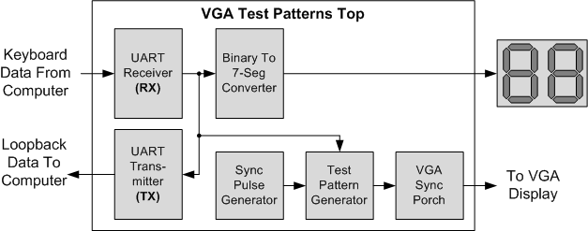
Proyecto 6: VGA
Notes:
Este es el diagrama de bloques final
Se puede observar que entre el modulo generador de pulsos de sincronización y el modulo que agrega los porches a dicho pulsos, hay un modulo intermedio.
Este modulo es el modulo generador de patrones, es el encargado de generar las salidas de color RGB.
Este modulo recibe las señales de sincronización horizontal y vertical y mediante un modulo interno que se encarga de reconstruir los contadores de filas y columnas, determina la posición exacta de la imagen que se esta dibujando.
Este modulo también tiene una entrada proveniente de la comunicación UART, esta se utiliza para indicarle al modulo cual patrón es el que se desea mostrar.
El modulo determina cual debe ser el estado de las señales de color RGB según el patrón seleccionado y la posicion actual de los contadores de filas y columnas.
De este modulo se le pasan al modulo que agrega los porches, las señales de color y sincronización, previo a enviarlas al monitor.
Problema 1: El estándar VGA requiere un reloj de 25 MHz, pero la Basys 3 trabaja con uno de 100 MHz.
Solución: Se creó un módulo divisor de reloj para obtener los 25 MHz necesarios.
Problema 2: Al conectar el monitor, aparecía el mensaje “Fuera de Rango”, lo que indicaba que la señal no cumplía con el estándar VGA.
Hipótesis inicial: Error en las señales de sincronización HSync y VSync.
Primera revisión: Se corrigieron parámetros de los porches horizontales y verticales, que no coincidían con los del estándar VGA (640x480). 👉 Pero el problema persistió.
Segunda revisión: Se diseñó un testbench para verificar las señales. Se descubrió que el reloj de 25 MHz no era correcto: el divisor no generaba un ciclo exacto, afectando la señal final.

Slide 18
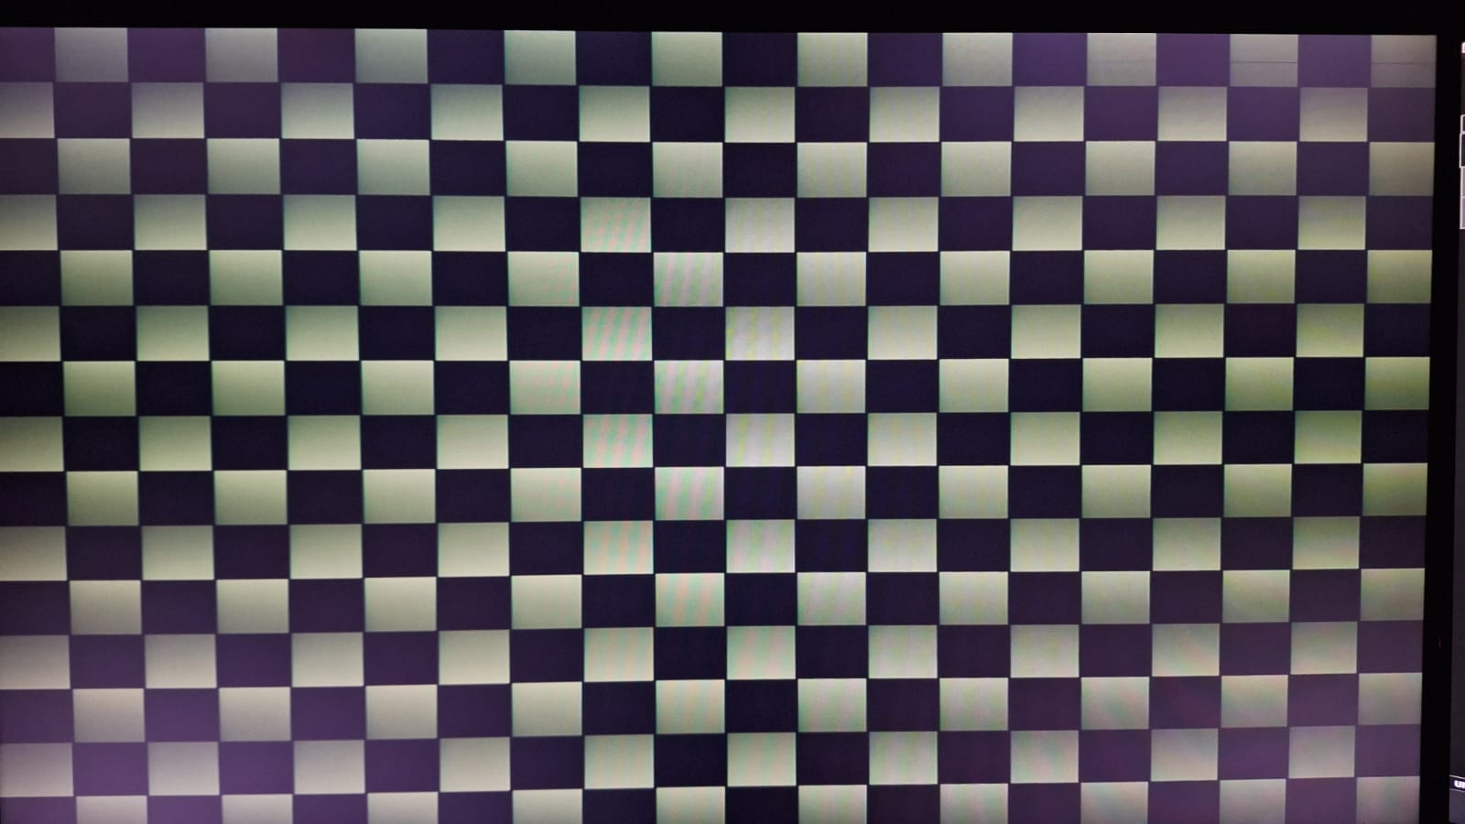
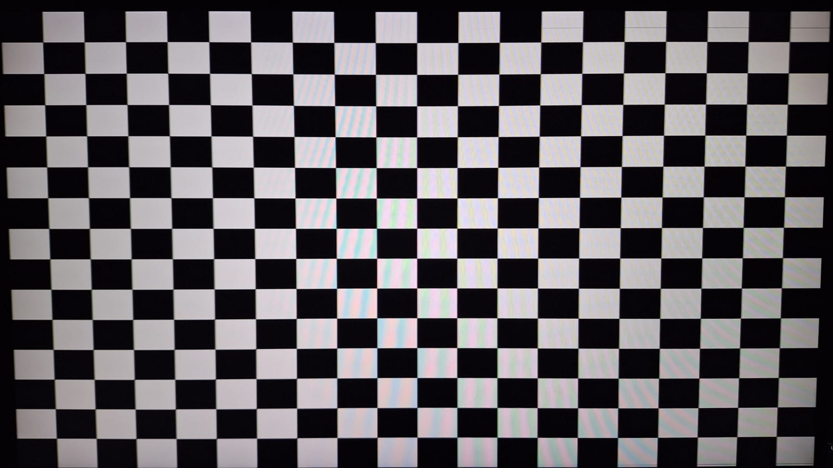
Proyecto 6: VGA
Antes
Después
Notes:
Problema 3: Algunos patrones de color no mostraban brillo correctamente.
Hipótesis: Enviar datos de color fuera de la zona activa del VGA impide que el monitor muestre correctamente los colores de la zona visible.
Solución: Modificar los patrones para que solo envíen datos durante la zona activa, solucionando el problema.

Slide 19
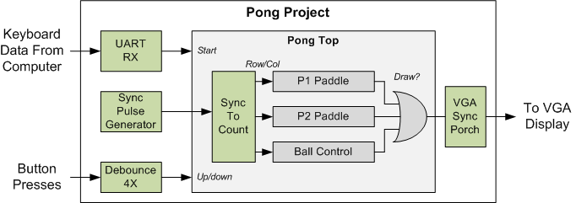
Proyecto Final: PONG
Notes:
Este proyecto es la culminación de todos los proyectos anteriores
Los bloques en verde son todos los módulos que ya se ha utilizado en proyectos anteriores.
Los bloques grises son los nuevos.
(Control de la pelota)
Mantiene la pelota en el centro cuando el juego está inactivo.
Una vez activo, la mueve en X y Y con una velocidad determinada
La pelota cambia de dirección automáticamente cuando llega a un borde.
indica cuándo debe dibujarse la pelota en la pantalla, según las coordenadas actuales.
(Control de la paleta)
Controla la posición vertical de la paleta según si el jugador presiona arriba o abajo.
Usa un contador limitar la velocidad de movimiento.
Dibuja la raqueta en la pantalla, según su posición actual.
(Módulo principal del juego)
Máquina de estados (r_SM_Main en Pong_Top):
IDLE
Espera a que el jugador presione el botón de inicio.
La pelota está en el centro.
r_Game_Active = 0.
RUNNING
El juego está activo.
La pelota se mueve continuamente.
Se revisa si un jugador falla (pelota llega a su lado y no la toca la raqueta).
Si alguien falla → se pasa al estado P1_WINS o P2_WINS.
P1_WINS
Aumenta el puntaje de Jugador 1.
Si alcanza el límite (c_SCORE_LIMIT), el marcador se reinicia.
Luego pasa a CLEANUP.
P2_WINS
Igual que el anterior, pero para Jugador 2.
CLEANUP
Reinicia la pelota y retorna a IDLE, esperando el nuevo inicio.

Slide 20
Proyecto Final: PONG
Problemas y Soluciones – Pong FPGA
Compatibilidad inicial
Problema 1: la bola no se movía.
Problema 2: la bola se movía en estado IDLE.
Notes:
Problemas y Soluciones
Compatibilidad inicial
Diferencias de hardware entre la Go Board original y mi FPGA.
Cambios en nombres y definición de entradas/salidas.
Solución: revisión de código y ajustes para asegurar compatibilidad.
Problema 1: La bola no se mueve
Hipótesis 1: señal Game Active mal definida (lógica combinacional generaba advertencia crítica en Vivado).
Revisión 1: cambio a un registro controlado por la máquina de estados.
Resultado: la bola se mueve, pero no se reinicia correctamente al fallar.
Problema 2: La bola se mueve en estado IDLE
Hipótesis 2: el registro de Game Active no mantenía la bola fija en el centro durante IDLE.
Revisión 2: actualización del registro modificada para:
Mantener la bola en el centro en IDLE.
Activarse solo en RUNNING.
Resultado: comportamiento esperado → la bola inicia movimiento solo al presionar START.

Slide 21
Proyecto Final: PONG
Mejoras Futuras
1. Momento
Cambiar la velocidad de la bola según el movimiento de la paleta al impactar.
Usar la posición y el tiempo del último movimiento como modificadores.
2. Texto en pantalla
Mostrar interfaz básica o pantalla de inicio.
Presentar el puntaje directamente en VGA (en vez de display 7 segmentos).
3. Uso de teclado
Controlar paletas con un teclado vía UART.
Problema: programas en Windows solo envían 1 tecla a la vez.
Opciones:
Crear programa propio que envíe el estado completo del teclado.
(Más complejo) Implementar un USB Host en la FPGA para conectar teclado directamente.

